Slide 1
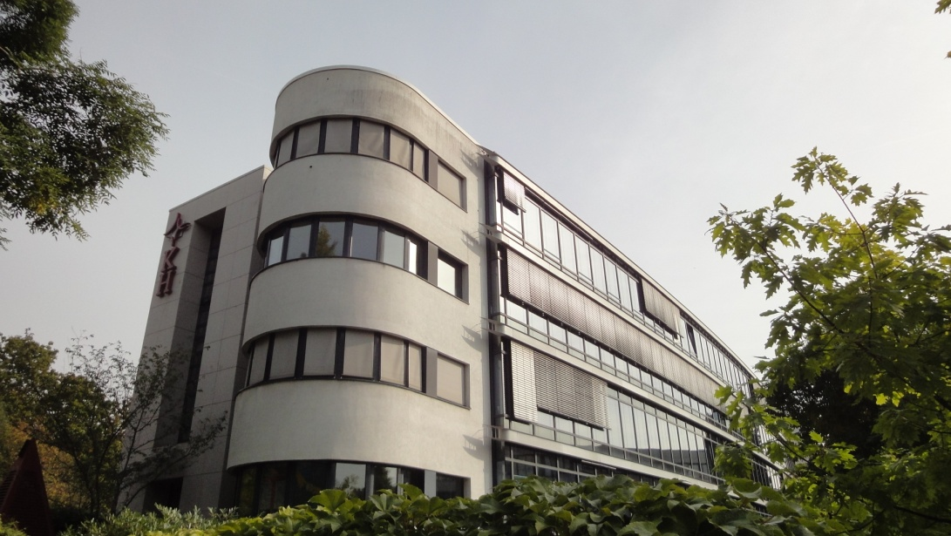
Herzlich Willkommen
zur Vorstellung der studentischen Vertreterinnen für den Fachbereich Gesundheit und Pflege
12. Juni 2023 ∙ Begrüßung der Erstsemester im Bachelorstudiengang 2023 ∙ Katholische Hochschule Mainz

Slide 2
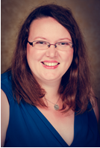
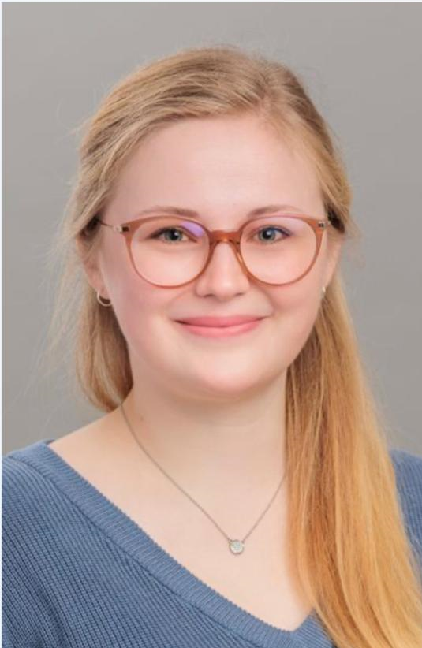
Vorstellung der studentischen Vertreterinnen
Lena Konrad, Gesundheits- und Krankenpflegerin,
Arbeitet in der generalistischen Pflegeausbildung
Anja Hofmann, Gesundheits- und Krankenpflegerin,
Arbeitet in der Fort- und Weiterbildung
3. Mastersemester Pädagogik in Gesundheit und Pflege

Slide 3
Die Fachbereichskonferenz (FBK)
„Die Fachbereichskonferenz berät und entscheidet in Angelegenheiten des Fachbereiches von grundsätzlicher Bedeutung.“ (§ 54 Abs. 1, Satzung der Katholischen Fachhochschule Mainz)
Angehörige der FBK
die Professoren und Professorinnen,
Studierende
die Lehrkräfte für besondere Aufgaben sowie die dem Lehrbereich zugeordneten Mitarbeiter und Mitarbeiterinnen in den Praxisreferaten
Notes:
alle Dozent*innen des Fachbereichs Gesundheit und Pflege
max. 7 Vertreter*innen der Studierenden aus dem Bereich Pflege (aktuell 2 Personen)

Slide 4
Ablauf der FBK
1 Genehmigung des Protokolls
2 Berichte
a. Dekanat
b. Kollegium
c. Studienberatung/Praxisreferat
d. Studierendenvertretung
3 Aktuelle Themen wie z.B. Lehraufträge, Gesundheit und Belastbarkeit der Studierenden etc.
4 Sonstiges

Slide 5
Aufgaben der Studierendenvertretung
Kontakt zu allen Semestersprecher*innen halten
Semestersprecher*innengruppe bei WhatsApp kontinuierlich pflegen
vor der FBK Themen und Fragen in der Semestersprecher*innengruppe abklären.
nach der FBK Weitergabe der Informationen an die Semestersprecher*innen
Für Fragen von Seiten des Dekanates, Praxisreferats zur Verfügung stehen

Slide 6
Wahl und Amtszeit
7 Vertreter*innen der Studierenden aus dem Bereich Pflege (aktuell 2 Personen)
Amtszeit: 01.03.2023 - 29.02.2024
Nächste Wahl im Januar 2024

Slide 7
Kontakt zu den studentischen Vertreterinnen
Anja Hofmann
E-Mail: Anja.Hofmann@students.kh-mz.de
Lena Konrad
E-Mail: Lena.Konrad@students.kh-mz.de

Slide 8
Haben Sie noch Fragen?

Slide 9
Vielen Dank für Ihre Aufmerksamkeit!

